Slide 1

โปรแกรมบริหารงานโรงเรียนมัธยมศึกษา
อาจารย์ที่ปรึกษา
อ.ประสาร ตังติสานนท์
นำเสนอโดย
นายกิตติ บุญมี
นายอมต หลวงพล

Slide 2
วัตถุประสงค์
• เพื่อนำทฤษฎีที่ศึกษา มาใช้กับระบบการทำงานได้บรรลุผล
• เพื่อรู้จักการแก้ปัญหาที่จะเกิดขึ้น กับการทำงานได้
• เพื่อเป็นแนวทางในการทำงานกับระบบการทำงานจริงได้

Slide 3
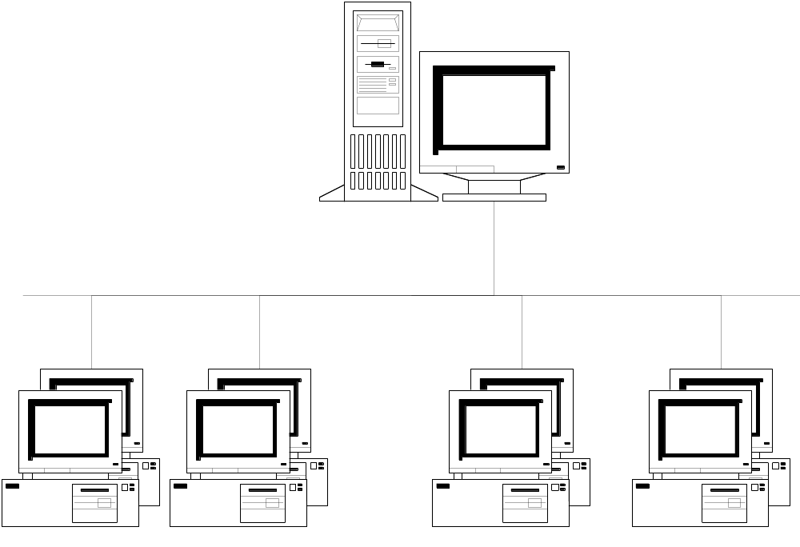
การเชื่อมต่อ Client-Server
DATABASE SERVER
MS SQL Server
CLIENT
CLIENT
CLIENT
CLIENT

Slide 4
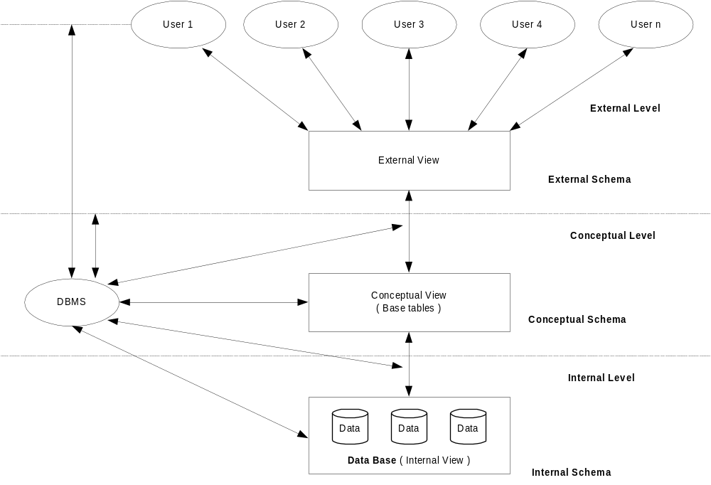
สถาปัตยกรรมของฐานข้อมูล

Slide 5
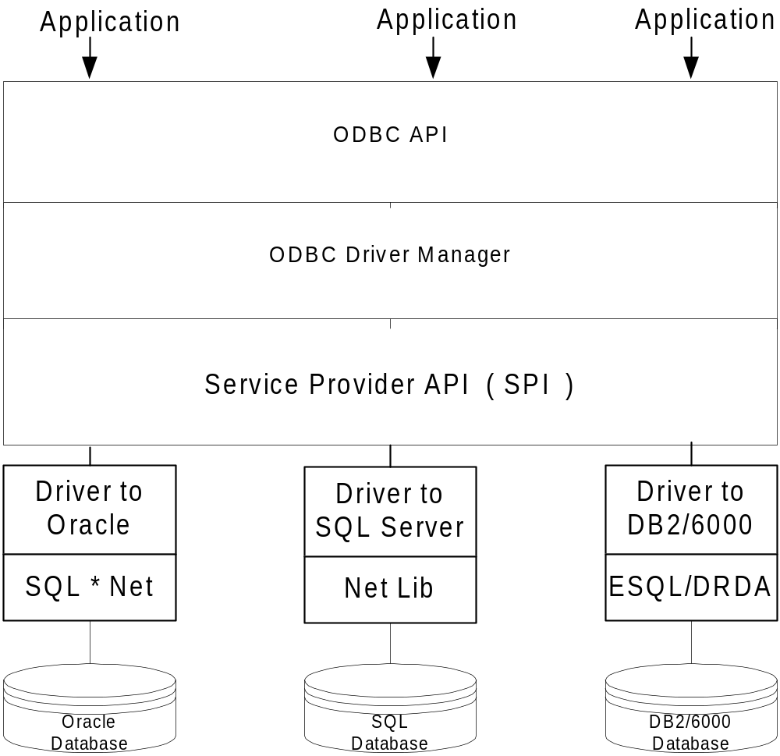
ไดร์ฟเวอร์ฐานข้อมูล ODBC ( Open Data Base Connectivity )

Slide 6
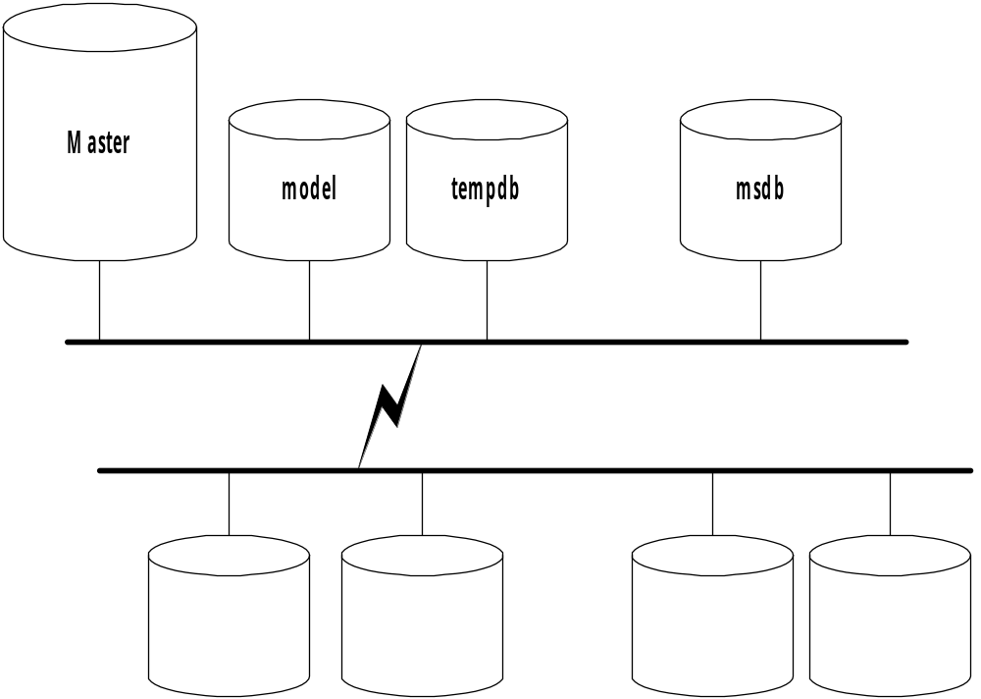
โครงสร้างฐานข้อมูลของ SQL Server
MASTER device MSSQL\DATA\MASTER.DAT
System Database
MSDBdata
\MSSQL\DATA\MSDBDATA.DAT
MSDBLog
\MSSQL\DATA\MSDBLOG.DAT
User Database

Slide 7
แผนผังการทำงานของโรงเรียน
ผู้อำนวยการ
ทะเบียน/วัดผล
ปกครอง
บริการ
ธุรการ

Slide 8
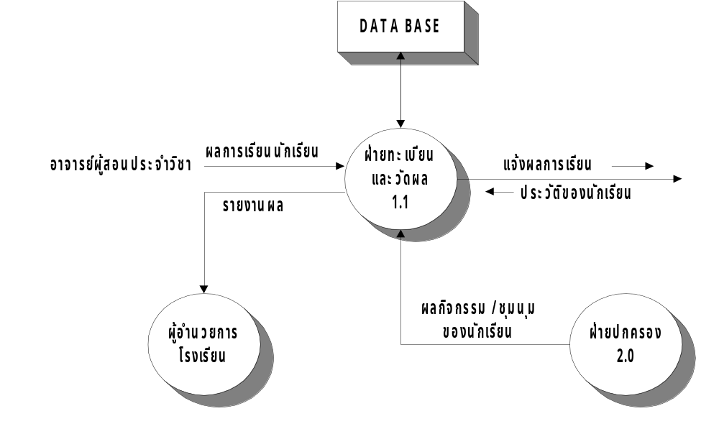
ฝ่ายงานทะเบียน/วัดผล

Slide 9
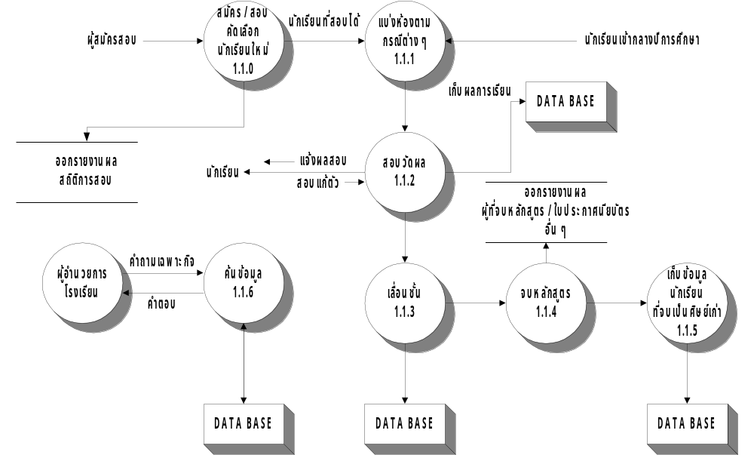

Slide 10
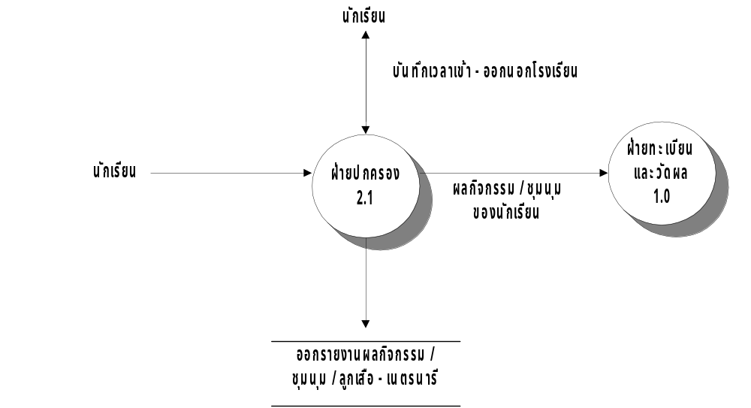
ฝ่ายงานปกครอง

Slide 11
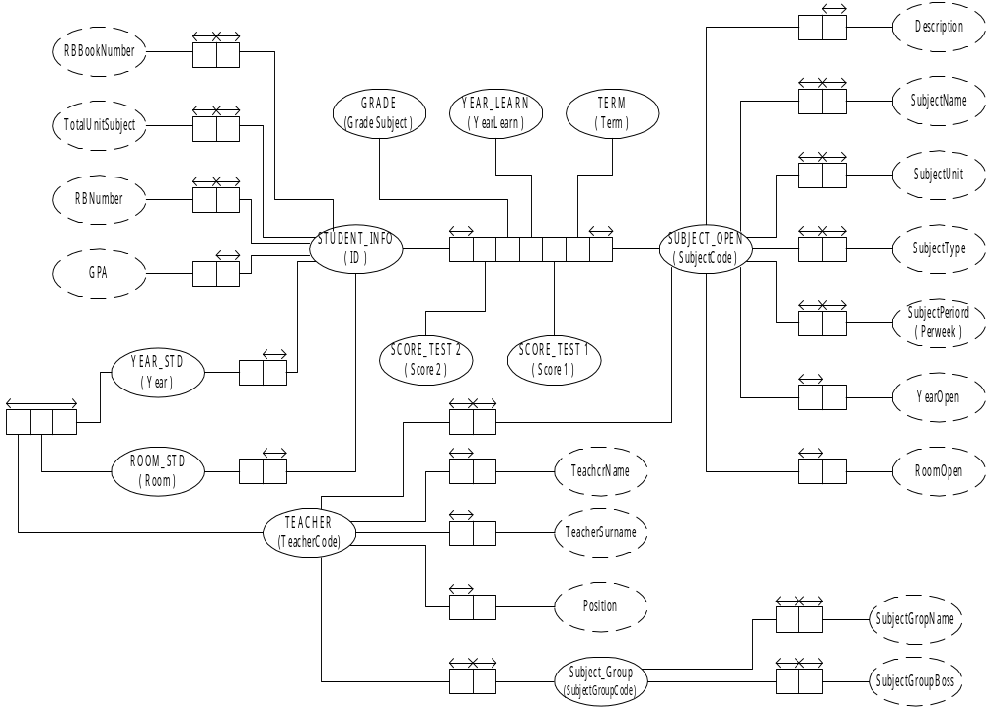
แผนภาพไนแอม

Slide 12
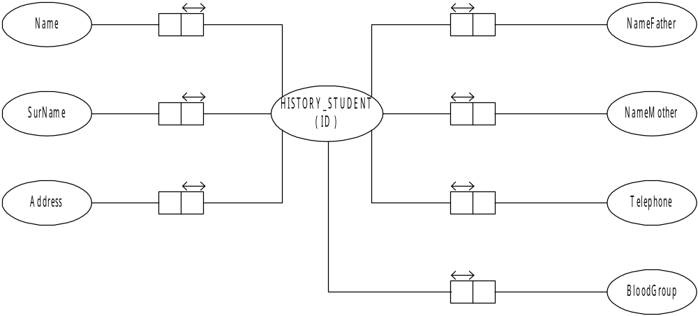

Slide 13
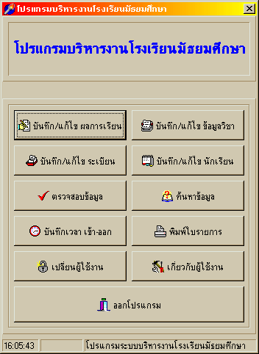
หน้าจอภาพที่ติดต่อผู้ใช้

Slide 14
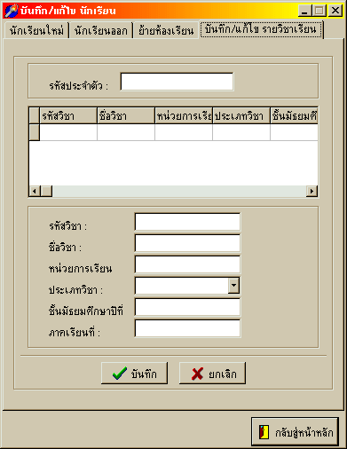
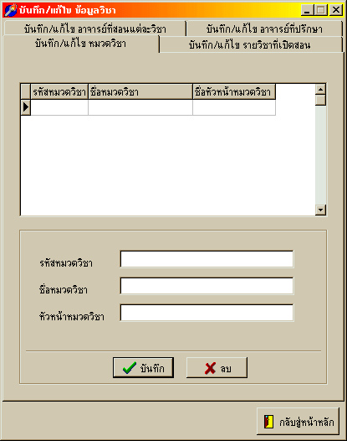
ส่วนกรอกรายละเอียด

Slide 15
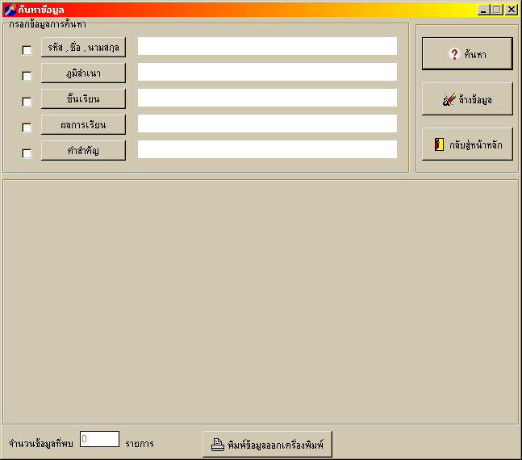
ส่วนค้นหาข้อมูล

Slide 16
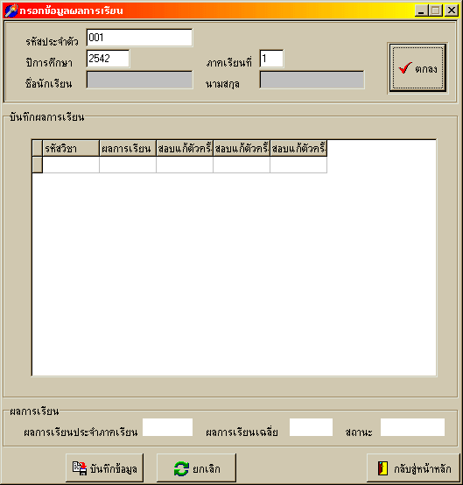
ส่วนบันทึกผลการเรียน

Slide 17
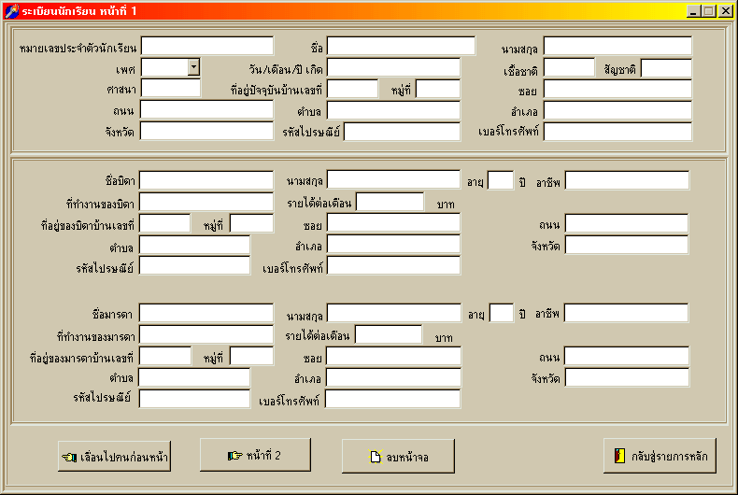
ส่วนกรอกประวัติ

Slide 18
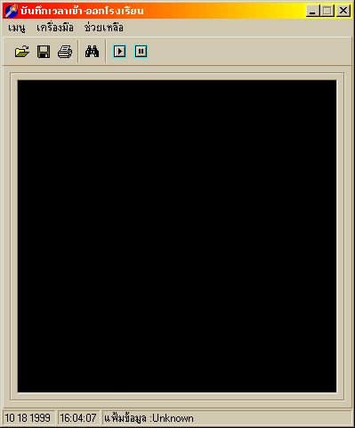
หน้าจอภาพส่วนตรวจสอบการเข้า-ออกโรงเรียน

